Slide 1
Evaluation
Chapter 3
2021-01-21
Written by BG

Slide 2
ML pipeline
Input Dataset
Data preprocessing
Training
Predict/
interpolation
Evaluation
Tuning
Input Dataset
Iris, titanic, mnist, food101, pascal-VOC, MS-coco ……. Custom dataset
Data preprocessing
LabelEncoder, OneHotEncoder, StandardScaler, MinMaxScaler, split, etc
Training
Generalized linear models, Decision trees, Random forests, Gradient boosting machine, Deep learning, Clustering, Dimension reduction , RL etc
Predict/interpolation
Evaluation
Accuracy, precision, recall, F-1 score, AP, mAP, BLEU score etc

Slide 3
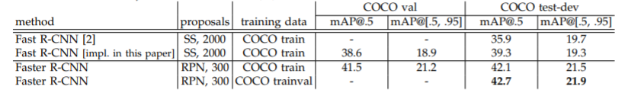
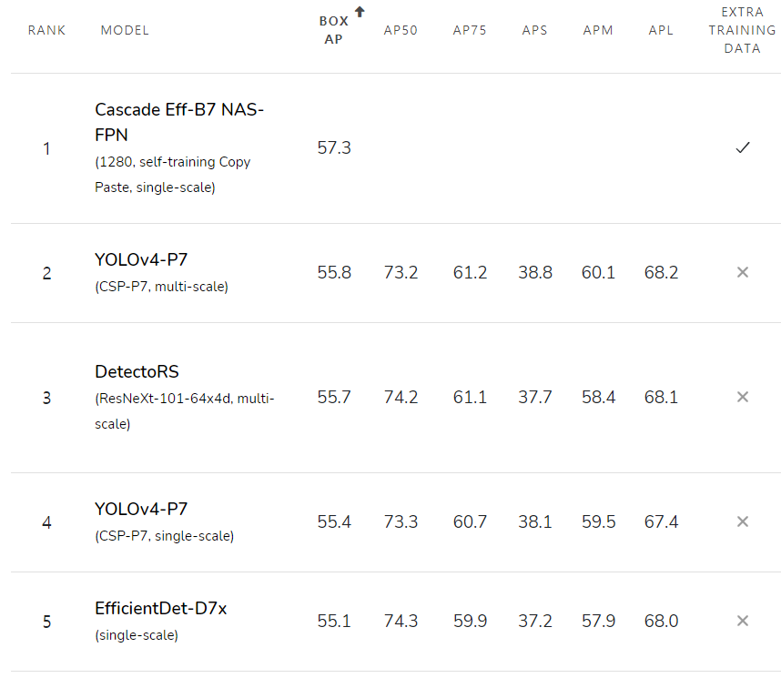
Why is evaluation important?
Evaluation
Accuracy, precision, recall, F-1 score, AP, mAP etc
학습된 모델의 퍼포먼스를 측정해야 해요
처음 만나는 데이터에 대해서도 훌륭한 성능을..!!
보통 분류기를 하나만 만들지는 않아요
어느 정도의 성능을 갖고 있는지 설명할 필요가 있어요
https://paperswithcode.com/sota/object-detection-on-coco

Slide 4
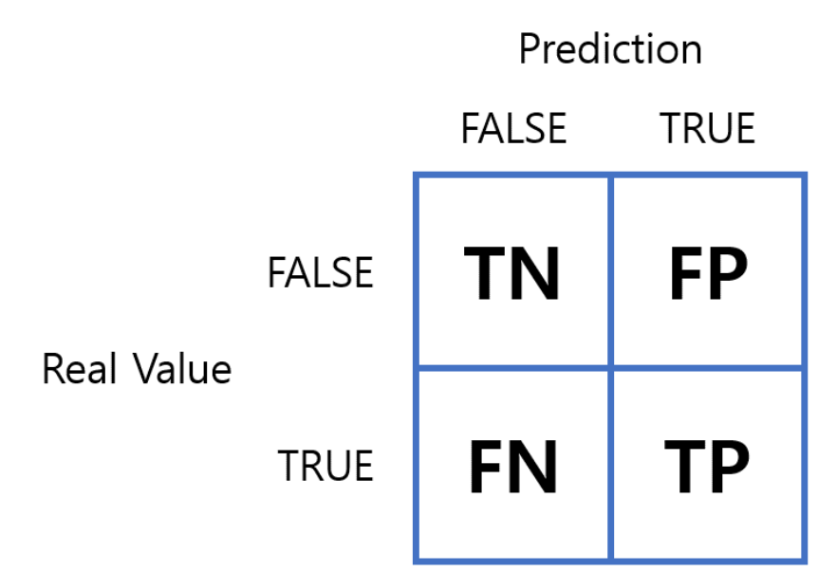
Confusion matrix
Confusion matrix
이진 분류의 예측 오류가 얼마인지와 어떠한 유형의 예측 오류가 발생하고 있을까?
정답을 맞히거나 틀리는 경우의 수를 표현!
True
True Positive : 실제 Positive인 정답을 Positive로 예측
True Negative : 실제 Negative인 정답을 Negative로 예측
False Positive : 실제 Negative인 정답을 Positive로 예측
False Negative : 실제 Positive인 정답을 Negative로 예측
False

Slide 5
Confusion matrix
False Positive : 실제 Negative인 정답을 Positive로 예측 - Type 1 error
False Negative : 실제 Positive인 정답을 Negative로 예측 - Type 2 error
분류 과제의 성격에 따라 경중이 달라요
Type 1 error
예시 : 중고차 성능 판별
좋은 자동차라 예측하고 구매하였지만 실제로는 좋지 않은 자동차였을 때
Type 2 error
예시 : 암환자 진단
암 환자를 건강하다고 판별하는 경우는 훨씬 치명적!!

Slide 6
Accuracy
Accuracy
$$Accuracy= \frac{Number of correct predictions}{Total number of predictions}=\frac{TP+TN}{TP+TN+FP+FN}$$
정확도는 전체 예측 건수에서 정답을 맞힌 건수의 비율을 의미해요
여기서 정답을 맞힐 때 답이 Positive이건 Negative이건 상관없어요.(맞히기만 하면 돼요)
예를 들면 A를 A라고 대답한 비율을 의미하죠.
하지만 …

Slide 7
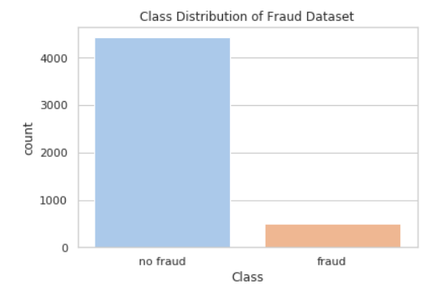
Accuracy
Accuracy Paradox
사기범을 positive, 일반인을 negative로 가정
일반인에 비해서 엄청나게 작은 비율(예를 들면 1:99)
이 분류기의 Accuracy는 99%
If Imbalanced dataset?
사기꾼을 일반인으로(false) 분류했고, 일반인들을 모두 일반인으로 분류했기 때문이에요.
즉, Accuracy는 bias에 관해 단점을 가져요.

Slide 8
Recall & Precision
Recall
$$Recall=\frac{True Positives}{True Positives+False Negatives }$$
Sensitivity 혹은 TPR(Ture Positive Rate) 라고도 불려요
실제 True인 샘플들 중에서 분류기가 True라고 예측한 비율을 의미해요
실제 Positive 양성인 데이터 예측을 Negative로 잘못 판단하게 되면 업무 상 큰 영향이 발생하는 경우
-> True가 발생하는 확률이 적을 때 사용하면 좋아요 (ex 암 판단 모델, 금융 사기 적발 모델 등)

Slide 9
Recall & Precision
Precision
$$Precision=\frac{True Positives}{True Positives+False Positives }$$
PPV(Positive Predictive Value) 라고 불려요
분류기가 True라고 분류한 것 중에서 실제 True인 것의 비율을 의미해요.
실제 Negative 음성인 데이터 예측을 Positive 로 잘못 판단하게 되면 업무상 큰 영향이 발생하는 경우
(ex 스팸 메일 여부를 판단하는 모델의 경우 등)

Slide 10
Recall & Precision
Trade-off
하나가 증가하고 다른 하나가 감소하는 부분
분류기는 Decision Function을 사용하여 True/False를 출력
Threshold를 조절하여 분류기의 출력을 조절
Confidence Score > Threshold -> True
반비례!!
$$Precision=\frac{True Positives}{True Positives+False Positives }$$
$$Recall=\frac{True Positives}{True Positives+False Negatives }$$
If Threshold is high
If Threshold is low
분류기는 False라고 응답하는 경우가 많아짐
TN/FN/TP 증가, FP 감소
Precision 상승
분류기는 True라고 응답하는 경우가 많아짐
TP/FP 증가, FN 감소(FP와 TP가 많아지므로)
Recall 상승

Slide 11
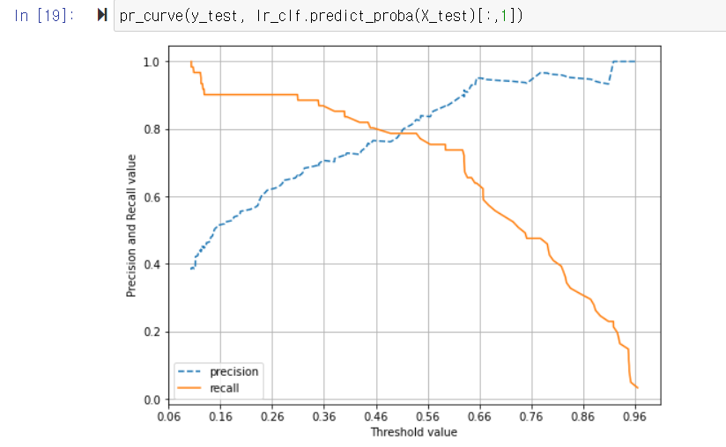
Recall & Precision
Trade-off
Threshold에 따라 서로 반비례
방범 시스템의 경우 threshold를 낮춰야해요
(높은 Recall, 낮은 Precision)
스팸 차단 시스템의 경우 threshold가 높아요
(높은 Precision, 낮은 Recall)

Slide 12
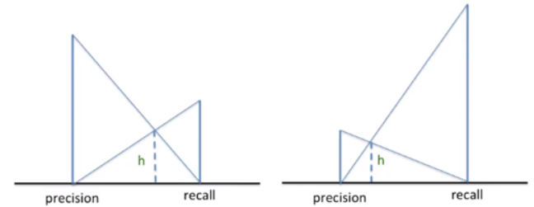
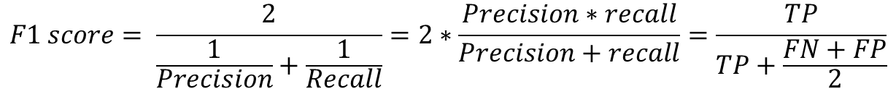
F1 score
F1 score
$$F1 score= \frac{2}{\frac{1}{Precision}+\frac{1}{Recall}}=2∗\frac{Precision∗recall}{Precision+recall}=\frac{TP}{TP+\frac{FN+FP}{2}}$$
F1 score 는 Precision 과 Recall을 하나의 값으로 보기 위한 값
Harmonic Mean으로 계산
Precision 과 Recall의 비율이 비슷하면 높은 값
두 지표를 모두 균형 있게 반영
큰 값이 있다면 페널티를 주어서, 작은 값 위주로 평균을 구해요
If Recall, precision이 각각 1과 0.01
-> 산술평균 (1+0.01) / 2 =0.505
-> 조화평균 2*(1*0.01) / (1+0.01) =0.019

Slide 13
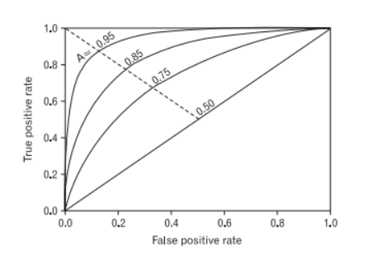

ROC & AUC
ROC(Receiver Operation Characteristic Curve)
모든 Threshold에서 분류모델의 성능을 보여주는 그래프
Recall-Fallout(FPR)의 변화를 시각화
Curve가 왼쪽 위 모서리에 가까울수록 모델의 성능이 좋음
y=x에 가까울 수록 성능이 떨어지고 멀수록 성능이 좋음
AUC를 측정하여 다양한 기준에서의 TRP와 FPR을 복합적으로 평가 가능
실제로 병을 진단할 때, 어디를 기준으로 잡을 지 결정 가능
$$Fall−out\left(FPR\right)=\frac{FP}{TN+FP}=1−TNR(speificity)$$
실제 False data 중 True라고 잘못 분류한 것
TNR : Recall에 대응되는 지표(False를 False로 예측한 비율)

Slide 14
ROC & AUC
AUC(Area Under Curve)
ROC 커브의 밑면적을 구한 값
1에 가까울수록 성능이 좋음
X축과 y축 모두 0~1 사이의 값을 가지기 때문에, 길이가 1인 정사각형으로 나타내요

Slide 15
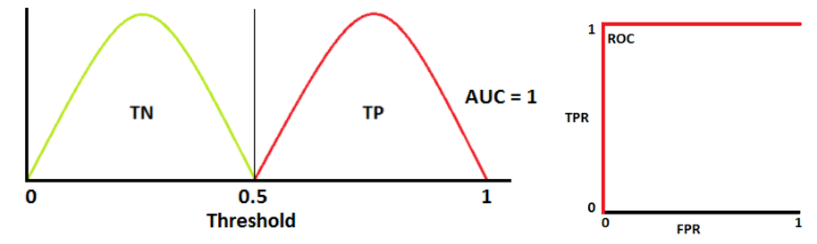
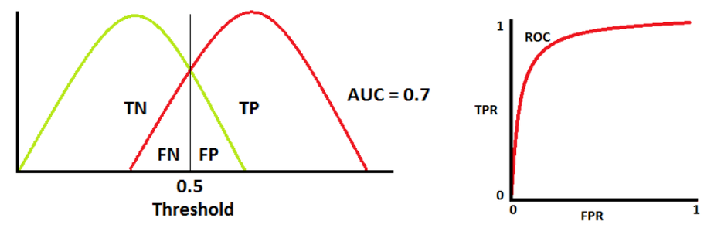
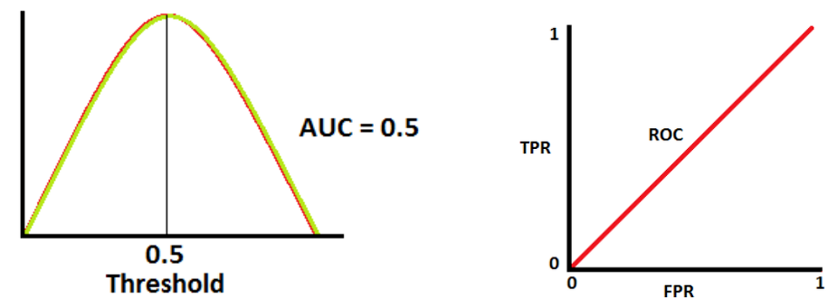
ROC & AUC
AUC
AUC = 1
모델의 이상적인 분류 성능
클래스 완벽 구별
AUC = 0.7
두 분포가 겹치면 ‘type 1 error’
‘type 2 error’ 발생
설정한 threshold에 따라 오류값들을 최소화 또는 최대화
클래스 구분 확률 70%
AUC = 0.5
성능 최악
구분할 수 있는 능력 없음

Slide 16
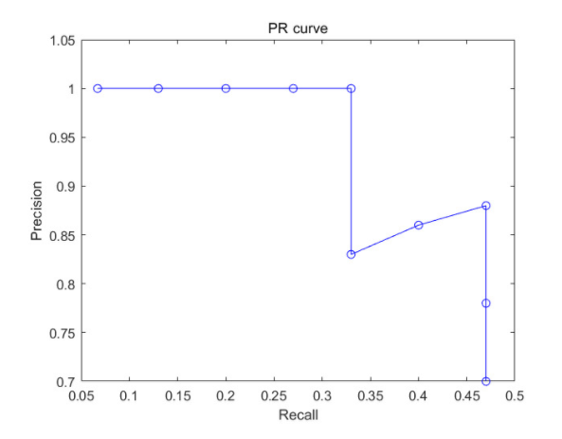
AP & mAP
AP & mAP
PR-curve는 confidence 레벨에 대한 threshold값의 변화에 의한 물체 검출기의 성능을 평가
Threshold 값의 변화에 따라 Precision과 Recall값의 변화를 그래프로 나타냄
X 축: Recall, Y 축: Precision
즉, Recall값의 변화에 따른 Precision값을 확인 가능

Slide 17
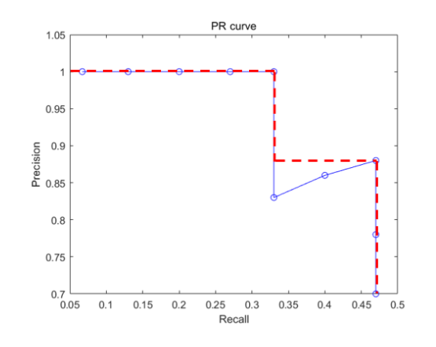
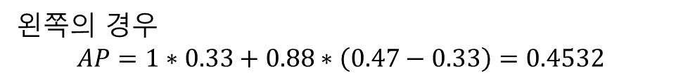
AP & mAP
AP & mAP
AP는 Average Precision
AP는 PR curve 아래쪽의 면적의 계산
단조적으로 감소하는 그래프가 되게 하기 위해 변형
컴퓨터 비전 분야에서는 대부분 AP로 평가
왼쪽의 경우
$$AP=1∗0.33+0.88∗\left(0.47−0.33\right)=0.4532$$

Slide 18
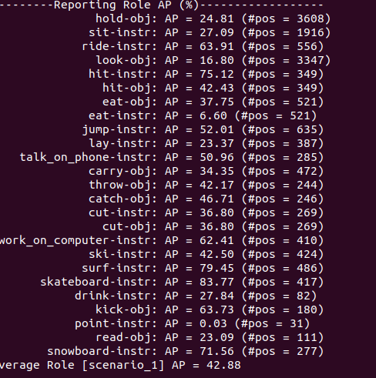
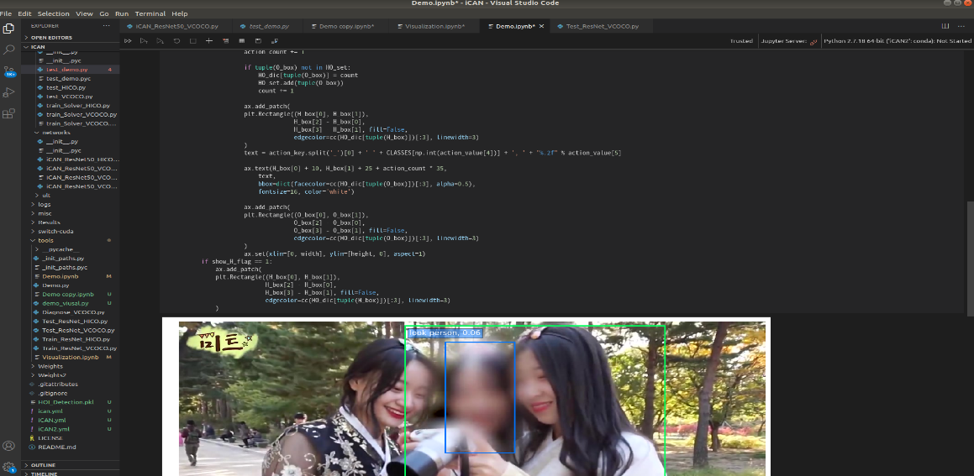
AP & mAP
AP & mAP
mAP 는 mean average precision
물체 클래스가 여러 개인 경우 각 클래스당 AP를 구한 다음에 클래스 평균 AP를 구하는 것이 mAP

